Slide 1

TRANSFORMASI DIGITAL UMKM KULINER • LIVE PRODUCTION
Sistem POS Kasir, QR Self-Ordering
& CRM Loyalitas Stempel Real-Time
Studi Kasus & Implementasi Produksi: Rumah Makan Mie Baso & Aneka Jus Kartika Sari Garut
Jl. Otista No. 127 Paseban, Garut, Jawa Barat
⚡ Real-Time WebSocket
🎁 Digital Loyalty Stamp
📊 Analitik & Ekspor Laporan
Latency <100ms antara meja pelanggan, dapur, dan kasir.
Akumulasi stempel otomatis (10 porsi = 1 porsi mie gratis).
Rekap omset instan dengan ekspor PDF A4 resmi dan CSV/Excel.
👤 Presenter & System Developer: Muhammad Fanza Yuseftian • Versi Aplikasi: 2.1.0 (Production Stable)
🌐 Akses Live Vercel: https://kartikasari-pos-crm.vercel.app • Stack: React 18, TypeScript, Supabase PostgreSQL, PWA
Notes:
Selamat pagi rekan-rekan dan bapak/ibu sekalian. Pada kesempatan kali ini, saya Muhammad Fanza Yuseftian dengan bangga mempersembahkan proyek implementasi teknologi digital menyeluruh untuk UMKM kuliner di Garut, yaitu Sistem POS, Self-Ordering via QR Meja, dan CRM Loyalitas Stempel Real-Time untuk Rumah Makan Mie Baso & Aneka Jus Kartika Sari Garut. Aplikasi ini sudah berstatus live production di Vercel dan Supabase, dirancang khusus untuk memodernisasi alur bisnis kuliner tradisional menjadi efisien, berbasis data, dan meningkatkan retensi pelanggan secara terukur.

Slide 2
PROFIL BISNIS & OPERASIONAL
Mengenal Karakteristik Rumah Makan Mie Baso Kartika Sari
Karakteristik operasional harian, variasi menu kuliner Garut, dan pola interaksi pelanggan
🍜 Identitas Kuliner Otentik Garut
🎯 Mengapa Membutuhkan Sistem Khusus?
• Berlokasi strategis di Jl. Otista No. 127 Paseban, Garut.
• Menu spesialisasi: Mie Kuah Kaldu Sapi Asli, Yamin Manis, & Yamin Asin khas Priangan Timur.
• Topping khas: Baso Urat Jumbo bertekstur mantap, Tetelan Sapi, Babat, Siomay, & Tahu Bakso.
• Minuman pelengkap: Aneka Jus Buah Segar dan Es Jeruk Peras murni.
01
Kompleksitas Racikan Menu
Bukan sekadar pesan menu jadi, pelanggan bebas mix-and-match kuah, yamin, dan ragam topping ekstra.
02
Kecepatan Sajian Adalah Kunci
⏱️ Pola Volume & Karakteristik Transaksi
Pelanggan kuliner bakso menuntut makanan disajikan hangat dalam <5 menit setelah dipesan.
• Jam Sibuk (Rush Hour): Puncak makan siang (11:30 - 14:00) dan malam (18:00 - 20:30).
• Volume Harian: Rata-rata 150 - 300 porsi per hari pada hari kerja, melonjak 2x lipat saat akhir pekan.
• Kustomisasi Tinggi: 80% pelanggan meminta penyesuaian porsi (1/2 porsi, seporsi komplit) dan racikan kuah/yamin.
• Model Layanan: Gabungan antara makan di tempat (Dine-in 70%) dan bungkus/bawa pulang (Takeaway 30%).
03
Tingkat Loyalitas Tinggi
Pelanggan lokal Garut memiliki loyalitas tinggi, membutuhkan program stempel yang mudah diakses tanpa ribet.
Mie Baso & Aneka Jus Kartika Sari Garut • Solusi Digital POS, Self-Ordering & CRM Terpadu
2 / 21
Notes:
Sebelum kita masuk ke fitur teknis, penting untuk memahami karakteristik operasional Mie Baso Kartika Sari Garut. Rumah makan ini berlokasi di Jalan Otista Garut dan memiliki volume pesanan yang sangat padat saat jam makan siang dan akhir pekan. Karakteristik khas warung mie baso adalah tingkat kustomisasi yang sangat tinggi: pelanggan bisa memesan porsi penuh, setengah porsi, kuah dipisah, yamin manis atau asin, hingga menambah topping seperti baso urat jumbo seharga 10 ribu atau es jeruk seharga 15 ribu. Kecepatan penyajian hangat dan akurasi racikan adalah kunci kepuasan pelanggan di sini.

Slide 3
PROBLEM STATEMENT
4 Titik Kritis Kegagalan Operasional Konvensional
Analisis kendala nyata yang dialami kasir, juru masak dapur, dan owner sebelum digitalisasi
⏳ Antrean Kasir Mengular (Bottleneck)
📝 Pesanan Dapur Tertukar & Nota Hilang
• Pelanggan harus antre 5-10 menit di meja kasir hanya untuk memesan dan membayar.
• Meja kasir menjadi sesak dan menghalangi pintu masuk saat jam makan siang.
• Potensi pelanggan berbalik pergi (lost customers) karena enggan mengantre lama.
• Pelayan mencatat pesanan di kertas bon kecil yang sering tercecer di area kompor.
• Tulisan tangan kasir/pelayan terburu-buru sering salah dibaca oleh juru racik dapur.
• Kesalahan penyajian porsi (yamin tertukar kuah) memicu komplain pelanggan.
🏷️ Kupon Stempel Kertas Tidak Efektif
📒 Tutup Buku Kasir Lambat & Rawan Selisih
• Program promo "Beli 10 Gratis 1" menggunakan kartu stempel fisik sering ditinggal di rumah.
• Kartu kertas mudah sobek, basah oleh kuah baso, atau hilang dari dompet pembeli.
• Kasir kesulitan memvalidasi keaslian stempel dan histori riwayat pelanggan.
• Proses rekapitulasi penjualan harian memakan waktu 45-60 menit setiap malam.
• Menghitung nota kertas secara manual rawan selisih uang tunai dan kebocoran kas.
• Owner tidak memiliki visibilitas data omset riil dan produk terlaris secara realtime.
Mie Baso & Aneka Jus Kartika Sari Garut • Solusi Digital POS, Self-Ordering & CRM Terpadu
3 / 21
Notes:
Mari kita bedah 4 titik kritis yang menjadi latar belakang masalah. Pertama, antrean kasir: saat jam ramai, pelanggan menumpuk di depan meja kasir dan antre hingga 10 menit hanya untuk order. Kedua, di bagian dapur, nota kertas pesanan sering basah, hilang di dekat kompor, atau tulisan tangannya tidak terbaca, sehingga pesanan kuah dan yamin sering tertukar. Ketiga, program loyalitas tradisional dengan kartu kertas gagal berfungsi karena pelanggan sering lupa bawa kartu atau kartunya rusak di dompet. Terakhir, di akhir hari, owner dan kasir harus menghabiskan hampir 1 jam untuk menghitung tumpukan bon manual, dengan risiko selisih kas.

Slide 4
SOLUSI TERINTEGRASI
Ekosistem Digital All-in-One Mie Baso Kartika Sari
Solusi digital terpadu 4-in-1 yang menghubungkan pelanggan, kasir, dapur, dan manajemen
01
02
03
04
Customer Self-Ordering
Kitchen Order Queue
Digital Loyalty Stamp
Touch POS & Finansial
Pesan Mandiri dari Meja
Antrean Dapur Real-Time
Gamifikasi Stempel Poin
Kasir Cepat & Rekap Otomatis
Pelanggan cukup scan QR meja, memilih menu, kustomisasi topping, dan bayar tanpa perlu mengantre ke kasir.
Pesanan masuk otomatis ke layar dapur dalam waktu <100ms disertai audio chime, bebas dari risiko nota hilang.
Poin stempel bertambah otomatis sesuai jumlah porsi mie. Cukup masukkan nomor WhatsApp atau nama pelanggan.
Kasir layar sentuh dengan shortcut uang pas, kalkulator kembalian, cetak struk, dan ekspor laporan PDF/CSV instan.
Akses Instan Tanpa Install
WebSocket Push <100ms
10 Stempel = 1 Porsi Gratis
Tutup Buku 1-Klik
Mie Baso & Aneka Jus Kartika Sari Garut • Solusi Digital POS, Self-Ordering & CRM Terpadu
4 / 21
Notes:
Untuk menyelesaikan masalah tersebut, kami merancang Ekosistem Digital All-in-One yang menghubungkan seluruh aspek operasional rumah makan. Ada empat pilar utama: Pertama, Customer Self-Ordering di mana pembeli bisa langsung memesan dari meja. Kedua, Kitchen Order Queue yang menampilkan pesanan di dapur secara real-time. Ketiga, Digital Loyalty Stamp yang mendigitalkan kartu stempel tanpa kertas. Dan keempat, Touch POS Kasir Cepat dengan ekspor laporan finansial otomatis. Sistem ini tidak memerlukan investasi hardware mahal, kasir dan koki cukup menggunakan tablet atau smartphone yang ada.

Slide 5
ARSITEKTUR SISTEM & DATA
Alur Kerja Sinkronisasi Data Real-Time Tanpa Delay
Infrastruktur komunikasi dua arah (Full-Duplex) berkecepatan tinggi dengan Supabase WebSocket
Langkah 1
Langkah 2
Langkah 3
Langkah 4
📱 Pelanggan di Meja
⚡ Supabase Cloud Engine
🔔 Kasir & Dapur (KDS)
🎁 CRM & Buku Finansial
Scan QR di meja -> Pilih varian mie & racik topping ekstra -> Pilih pembayaran Tunai atau QRIS -> Submit Order.
Data pesanan disimpan ke tabel PostgreSQL "orders" & di-broadcast seketika via Realtime WebSocket (<100ms).
Lonceng audio chime berbunyi di dapur, kartu pesanan muncul instan. Koki mengubah status "Diproses" -> "Siap Diambil".
Stempel otomatis bertambah di profil pelanggan. Data masuk ke laporan omset harian dan pembukuan toko.
💡 Keunggulan Arsitektur: Zero-Polling & Full-Duplex Synchronization
Berbeda dengan aplikasi konvensional yang mengandalkan tombol "Refresh" manual atau polling interval berkala yang memboroskan kuota data, sistem ini memanfaatkan koneksi WebSocket persisten (Supabase Realtime). Saat kasir mengubah status pesanan atau pelanggan menekan checkout, perubahan terpantau dalam <100 milidetik di semua perangkat secara instan.
Mie Baso & Aneka Jus Kartika Sari Garut • Solusi Digital POS, Self-Ordering & CRM Terpadu
5 / 21
Notes:
Slide ini memperlihatkan arsitektur komunikasi data. Alur datanya adalah: Pelanggan scan QR dan pesan -> masuk ke Supabase Cloud Engine -> diteruskan via WebSocket ke Kasir dan Dapur dalam waktu kurang dari 100 milidetik -> setelah selesai, CRM langsung mengupdate stempel dan laporan keuangan. Keunggulan arsitektur ini adalah sistem full-duplex tanpa refresh manual, sehingga koki di dapur langsung mendengar lonceng dan melihat pesanan baru tanpa delay sama sekali.

Slide 6
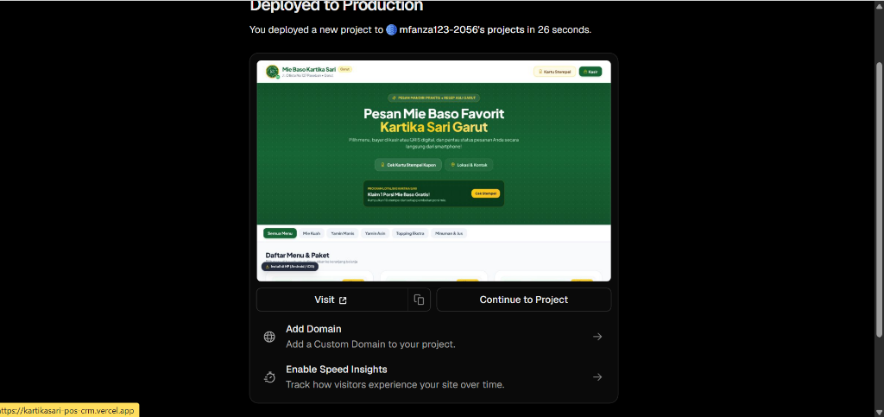
MODUL 1: SELF-ORDERING MEJA
Customer Portal: Kemudahan Pesan Tanpa Mengunduh Aplikasi
Pengalaman pemesanan mandiri yang cepat, nyaman, dan higienis langsung dari meja makan
📱 Pengalaman Pengguna Berbasis PWA Modern
✓ Zero Friction (Tanpa Download)
Cukup arahkan kamera smartphone ke QR Code meja, halaman web app langsung terbuka dalam <1 detik.
✓ Identitas Meja Tersemat Otomatis
Sistem mengenali nomor meja secara otomatis (misal Meja #03), mencegah pesanan salah antar meja.
✓ Pintasan Menu Terstruktur
Tersedia tombol pintas kategori cepat, cek kartu stempel loyalty, serta informasi kontak dan lokasi kedai.
✓ Desain Responsif & Ramah Pengguna
Dioptimalkan untuk semua ukuran layar smartphone Android & iPhone dengan antarmuka yang bersih dan mudah dipahami.
Mie Baso & Aneka Jus Kartika Sari Garut • Solusi Digital POS, Self-Ordering & CRM Terpadu
6 / 21
Notes:
Kita masuk ke Modul 1: Portal Pelanggan Mandiri. Pelanggan yang duduk di meja tidak perlu menunggu pelayan datang membawa buku menu. Cukup scan barcode di meja, web app langsung terbuka tanpa perlu mengunduh aplikasi dari Play Store. Nomor meja otomatis terdeteksi, dan pelanggan langsung disuguhi banner promo stempel loyalitas serta tombol menu praktis. Desain ini sangat ramah bagi pelanggan dari segala kalangan umur.

Slide 7
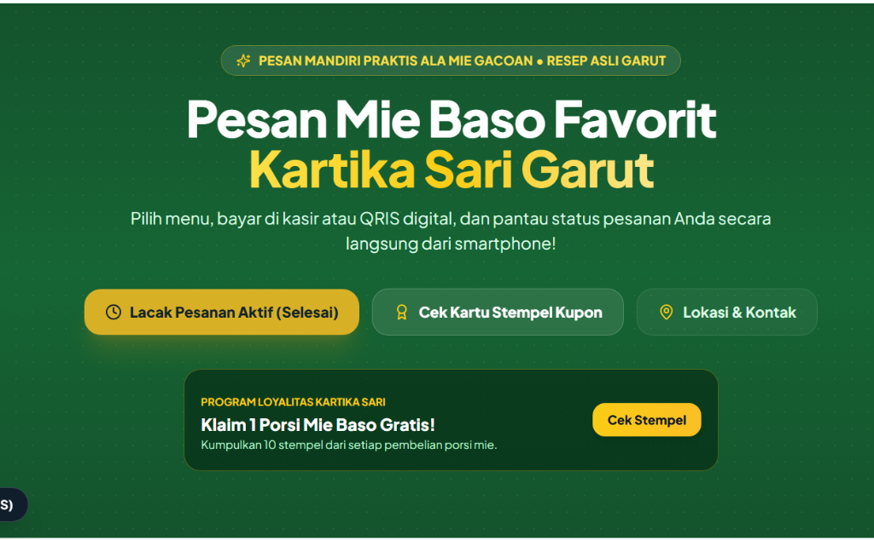
MODUL 1: KATALOG & MENU
Katalog Menu Interaktif & Kustomisasi Topping Ekstra
Eksplorasi varian mie khas Garut, pengaturan porsi, dan penambahan topping dengan harga transparan
🍲 Racik Mie Favorit Sesuai Selera
★ Varian Porsi Lengkap
Pilihan porsi Seporsi Penuh, 1/2 Porsi (hemat), atau Porsi Komplit Khusus dengan komposisi baso lengkap.
★ Master Harga Terupdate & Transparan
Topping Baso Urat Jumbo Rp 10.000, Es Jeruk Peras Segar Rp 15.000, serta variasi tetelan, babat, dan tahu bakso.
★ Visualisasi Foto Asli Menggugah Selera
Setiap menu dilengkapi foto produk nyata dan label kategori (Mie Kuah, Yamin Manis, Yamin Asin, Topping, Minuman).
★ Kolom Catatan Khusus Per Item
Pelanggan bisa menyematkan catatan penting seperti: "Kuah dipisah", "Banyakin daun bawang", atau "Jangan pakai seledri".
Mie Baso & Aneka Jus Kartika Sari Garut • Solusi Digital POS, Self-Ordering & CRM Terpadu
7 / 21
Notes:
Pada halaman katalog menu, pelanggan dapat melihat rincian foto menu asli dan harga yang transparan. Di sini pelanggan bisa memilih porsi penuh, setengah porsi, atau porsi komplit. Kami juga telah memperbarui master harga seperti Baso Urat Jumbo seharga Rp 10.000 dan Es Jeruk Peras murni seharga Rp 15.000. Fitur yang sangat disukai pelanggan adalah kolom catatan khusus di mana mereka bisa meminta kuah dipisah atau bumbu disesuaikan tanpa khawatir salah catat oleh pelayan.

Slide 8
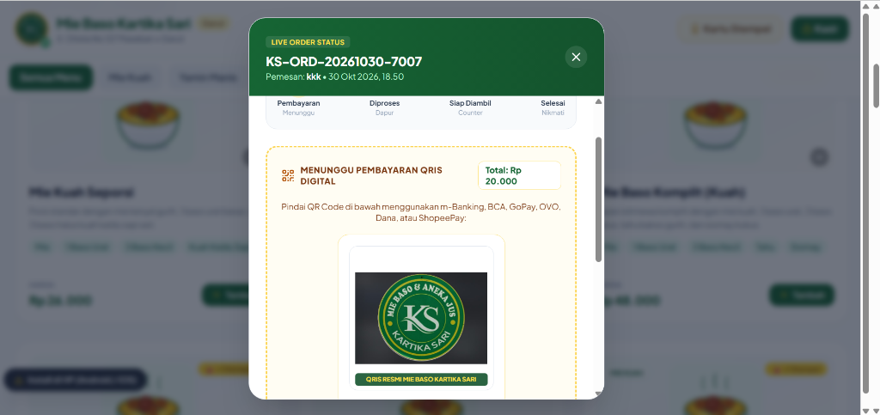
MODUL 1: PELACAKAN PESANAN
Live Order Status: Transparansi Tahapan Pesanan Pelanggan
Pelanggan memantau tahapan racikan dapur dan status siap saji secara langsung di layar smartphone
📍 Siklus Hidup Pesanan (4 Tahapan Transparan)
⦿ 1. Menunggu Pembayaran
Menampilkan rincian tagihan belanja, opsi bayar kasir tunai atau scan QRIS digital secara mandiri.
⦿ 2. Sedang Diproses Dapur
Koki telah menerima order dan sedang meracik mie bakso. Pelanggan merasa tenang pesanan dikerjakan.
⦿ 3. Siap Diambil / Diantar
Makanan telah matang dan siap disajikan ke meja nomor pelanggan.
⦿ 4. Selesai (Completed)
Transaksi tuntas lunas, poin stempel loyalitas langsung terupdate otomatis ke nomor WhatsApp pelanggan.
Mie Baso & Aneka Jus Kartika Sari Garut • Solusi Digital POS, Self-Ordering & CRM Terpadu
8 / 21
Notes:
Setelah menekan tombol order, layar HP pelanggan langsung berubah menjadi pelacak status pesanan secara live. Ada 4 indikator yang jelas: Menunggu Pembayaran, Sedang Diproses oleh dapur, Siap Diambil atau diantar ke meja, hingga Selesai. Transparansi ini menghilangkan rasa cemas pelanggan yang bertanya-tanya apakah pesanan mereka sudah dibuat atau belum, sehingga suasana rumah makan menjadi jauh lebih tertib dan tenang.

Slide 9
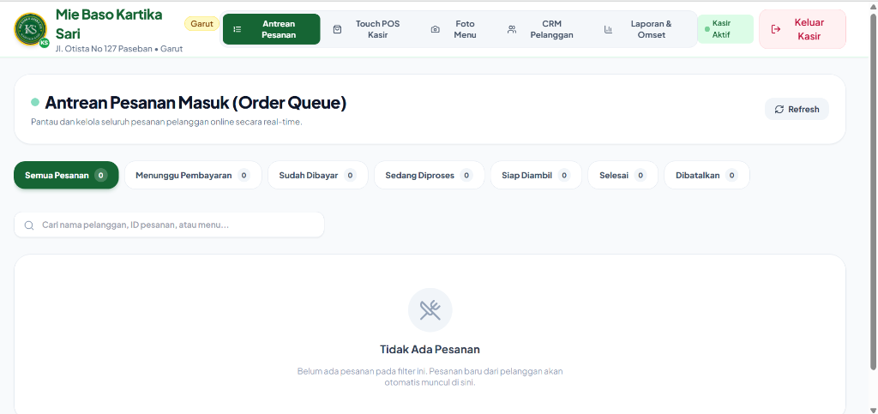
MODUL 2: ANTREAN DAPUR & KASIR
Kitchen Display System (KDS): Antrean Pesanan Real-Time
Menggantikan nota kertas dapur dengan dashboard digital responsif disertai notifikasi audio chime
📋 Dashboard Antrean Pesanan (/admin/orders)
🔔 Audio Chime Notification
Suara lonceng lembut otomatis berdentang saat ada pesanan masuk, koki tidak perlu melototi layar setiap detik.
🔔 Filter Status Lengkap
Tab filter: Semua Pesanan, Menunggu Bayar, Sudah Dibayar, Sedang Diproses, Siap Diambil, Selesai, dan Dibatalkan.
🔔 Pencarian Cepat Multifungsi
Kasir dapat mencari pesanan instan berdasarkan Nama Pembeli, Kode Transaksi (misal KS-ORD-...), atau Menu.
🔔 Perlindungan Anti-Blank Screen
Dilengkapi fungsi Safe Data Parsing sehingga data histori transaksi besar tidak akan pernah memicu layar blank putih.
Mie Baso & Aneka Jus Kartika Sari Garut • Solusi Digital POS, Self-Ordering & CRM Terpadu
9 / 21
Notes:
Sekarang kita beralih ke sisi operasional dapur dan kasir pada Modul 2. Layar antrean pesanan atau Kitchen Display System menggantikan fungsi bon kertas seutuhnya. Setiap kali ada pelanggan checkout dari meja, lonceng audio chime langsung berbunyi di dapur. Juru masak dapat langsung melihat rincian makanan, nomor meja, dan catatan khusus. Kasir juga memiliki tab filter lengkap untuk memisahkan pesanan yang menunggu pembayaran dari pesanan yang sudah lunas.

Slide 10
MODUL 2: OPERASIONAL DAPUR
Alur Kerja Dapur Higienis & Jaminan Nol Pesanan Hilang
Mekanisme perubahan status pesanan 1-sentuhan dan mitigasi human error di area masak
💵 1. Verifikasi Pembayaran Cepat
🍲 2. Visualisasi Resep & Topping
Jika pelanggan memilih bayar tunai, kasir cukup menekan "Konfirmasi Bayar" di kasir, pesanan otomatis berstatus "Sudah Dibayar". Jika bayar QRIS, sistem otomatis memverifikasi status.
Setiap kartu pesanan menampilkan rincian: porsi, jenis kuah/yamin, topping ekstra berbayar, serta catatan khusus tanpa singkatan membingungkan.
👆 3. Tombol Aksi 1-Sentuhan
🛡️ 4. Fail-Safe Offline Caching
Koki cukup menekan tombol "Mulai Masak" untuk mengubah status menjadi sedang diracik, lalu tombol "Selesai Masak" saat pesanan siap diantar.
Jika koneksi internet warung sempat terputus mendadak, data pesanan tetap tersimpan rapi di cache memori browser dan tersinkron saat internet pulih.
Mie Baso & Aneka Jus Kartika Sari Garut • Solusi Digital POS, Self-Ordering & CRM Terpadu
10 / 21
Notes:
Alur kerja operasional di dapur kini sangat terstandarisasi. Koki tidak lagi dipusingkan dengan sobekan nota kertas yang rawan kotor terkena kuah atau hilang dihembus angin. Kartu pesanan digital memiliki tombol 1-sentuhan untuk memajukan status pesanan. Selain itu, dengan adanya sistem fail-safe offline caching, apabila internet sempat terputus, operasional dapur tetap berjalan lancar tanpa ada data pesanan yang hilang.

Slide 11
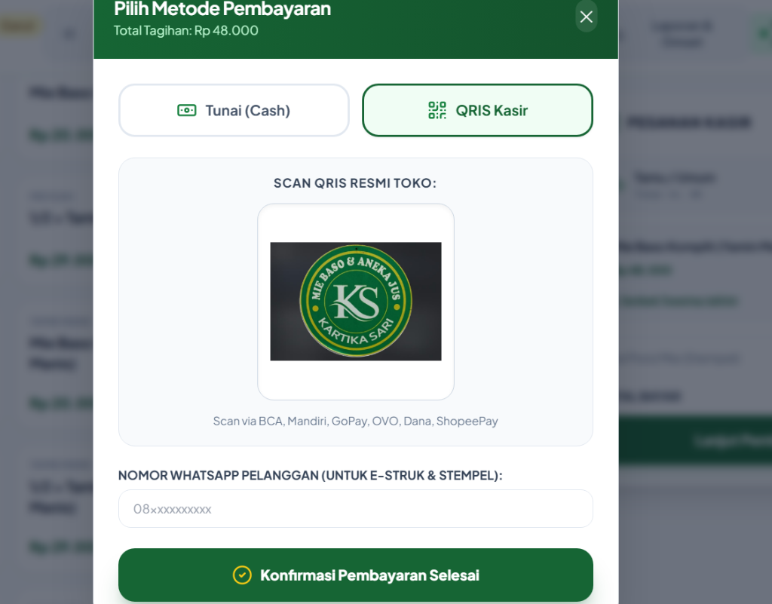
MODUL 3: KASIR TOUCH POS
Touch POS Kasir: Transaksi Cepat & Kalkulator Uang Pas
Antarmuka layar sentuh kasir modern dengan pintasan pecahan uang tunai dan cetak struk termal
⚡ Dirancang Khusus untuk Jam Sibuk Kasir
✔ One-Touch Grid Menu
Tombol menu berukuran besar dioptimalkan untuk layar sentuh tablet/laptop tanpa perlu menggunakan mouse rumit.
✔ Tombol Pecahan Cepat (Quick Cash)
Tombol instan pecahan Rp 20.000, Rp 50.000, Rp 100.000, serta tombol "Uang Pas" untuk checkout seketika.
✔ Kalkulator Kembalian Otomatis
Sistem langsung menghitung nilai kembalian uang secara akurat, mengeliminasi human error saat kasir kelelahan.
✔ Input Nomor WhatsApp Pelanggan
Kasir dapat menginput nomor WA pembeli untuk mengirimkan e-struk ramah lingkungan sekaligus menambah stempel otomatis.
Mie Baso & Aneka Jus Kartika Sari Garut • Solusi Digital POS, Self-Ordering & CRM Terpadu
11 / 21
Notes:
Pada Modul 3, kami menyediakan antarmuka Touch POS Kasir Cepat di halaman /admin/pos. Bagi pelanggan yang memesan langsung di meja kasir secara konvensional (walk-in atau takeaway), kasir dapat memasukkan pesanan dengan satu sentuhan. Fitur unggulan di sini adalah Tombol Uang Cepat (Rp 50k, 100k, dan Uang Pas) yang otomatis menghitung nilai kembalian tanpa perlu kalkulator terpisah, sehingga waktu transaksi di kasir terpangkas dari 2 menit menjadi kurang dari 15 detik.

Slide 12
MODUL 3: PEMBAYARAN & STRUK
Multi-Payment Gateway & Integrasi Struk Termal
Dukungan pembayaran fleksibel Tunai / QRIS serta pencetakan struk fisik dan e-struk digital
💵 Pembayaran Tunai (Cash) Terkendali
📱 QRIS Resmi Dinamis & Terstandarisasi
Mencatat nominal uang yang diterima dari pelanggan secara presisi. Transaksi tunai langsung dialokasikan ke pembukuan kas harian tanpa risiko selisih hitung.
Mendukung pembayaran cashless via QRIS resmi Mie Baso Kartika Sari (BCA, Mandiri, GoPay, OVO, Dana, ShopeePay) dengan nominal tagihan yang tertera jelas.
🖨️ Pencetakan Struk Termal (58mm / 80mm)
🌱 E-Struk Digital Ramah Lingkungan
Terintegrasi langsung dengan printer thermal USB atau Bluetooth melalui Web Print API standar. Struk rapi memuat kop toko, rincian menu, dan kode pesanan.
Pilihan opsi tanpa kertas (paperless): struk digital otomatis tersimpan di riwayat pesanan smartphone pelanggan dan dapat dikirimkan melalui pesan WhatsApp.
Mie Baso & Aneka Jus Kartika Sari Garut • Solusi Digital POS, Self-Ordering & CRM Terpadu
12 / 21
Notes:
Untuk metode pembayaran, sistem mendukung transaksi ganda: Tunai maupun QRIS digital resmi. Struk belanja dapat dicetak secara fisik ke printer thermal ukuran 58mm atau 80mm yang umum digunakan di restoran, ataupun diberikan sebagai e-struk digital. Ini memberikan fleksibilitas maksimal baik bagi pelanggan generasi tua yang terbiasa tunai maupun generasi muda yang mengandalkan QRIS.

Slide 13
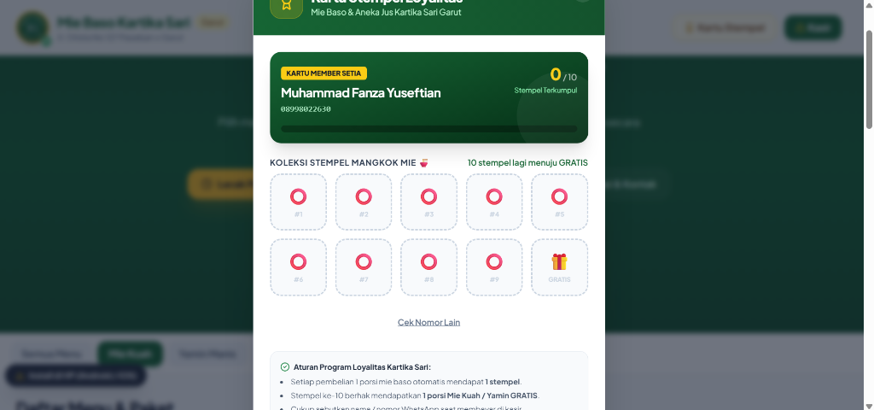
MODUL 4: LOYALITAS STEMPEL
Kartu Stempel Digital: Modernisasi Promo "Beli 10 Gratis 1"
Gamifikasi loyalitas pelanggan tanpa kartu fisik: 1 porsi mie = 1 stempel otomatis
🎁 Mekanisme Reward Transparan & Menyenangkan
★ 1 Porsi Mie = 1 Stempel Real-Time
Setiap pembelian 1 porsi mie kuah atau yamin otomatis menambah 1 poin stempel saat pembayaran lunas.
★ Audit Perhitungan Akurat
Jika pelanggan membeli 2 porsi mie baso sekaligus, sistem langsung menambahkan 2 stempel secara real-time tanpa tertinggal.
★ Visual Kartu Member 10 Slot
Tampilan interaktif 10 slot mangkok mie dengan animasi progres bar yang memotivasi pelanggan untuk berkunjung kembali.
★ Klaim Hadiah Porsi ke-10 Gratis
Saat stempel mencapai angka 10, muncul ikon kado reward spesial: 1 Porsi Mie Kuah / Yamin GRATIS.
Mie Baso & Aneka Jus Kartika Sari Garut • Solusi Digital POS, Self-Ordering & CRM Terpadu
13 / 21
Notes:
Masuk ke Modul 4: Digital Stamp Loyalty Engine. Ini adalah salah satu fitur paling inovatif dalam aplikasi ini. Sebelumnya, rumah makan menggunakan kupon stempel kertas yang sering hilang dari dompet pelanggan. Kini, stempel otomatis terisi secara digital. Rumusnya sederhana dan adil: setiap 1 porsi mie baso bernilai 1 stempel. Beli 2 porsi mie, otomatis bertambah 2 stempel. Begitu mencapai 10 stempel, pelanggan berhak mengklaim 1 porsi mie kuah atau yamin gratis!

Slide 14
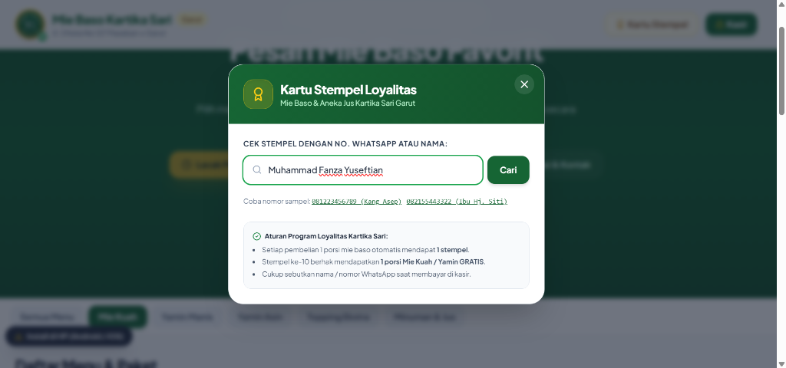
MODUL 4: AKSESIBILITAS STEMPEL
Verifikasi Stempel Instan: Cukup Nama atau WhatsApp
Pelanggan dapat memeriksa saldo stempel kapan saja secara mandiri tanpa perlu membuat akun
🔍 Kemudahan Akses Tanpa Registrasi Rumit
✔ Pencarian Berbasis Nama / WhatsApp
Cukup masukkan nama lengkap atau nomor WhatsApp (misal "Muhammad Fanza Yuseftian"), data stempel langsung tampil.
✔ Normalisasi Nomor HP Cerdas
Sistem otomatis mengenali nomor format 08xxx maupun +62xxx tanpa error, memastikan akun pelanggan tidak terduplikasi.
✔ Privasi & Keamanan Terjaga
Hanya menampilkan nama depan, inisial nomor, dan jumlah stempel, menjaga kerahasiaan data pembeli.
✔ Sinkronisasi Real-Time Dua Arah
Begitu kasir menyelesaikan transaksi pembayaran di kasir, stempel pada modal pencarian pelanggan langsung terupdate detik itu juga.
Mie Baso & Aneka Jus Kartika Sari Garut • Solusi Digital POS, Self-Ordering & CRM Terpadu
14 / 21
Notes:
Bagaimana cara pelanggan memeriksa stempel mereka? Sangat mudah! Mereka tidak perlu mendaftar akun dengan password yang membingungkan. Cukup klik tombol "Cek Stempel" di halaman utama, masukkan nama atau nomor WhatsApp, dan kartu loyalitas digital mereka langsung muncul di layar. Sistem juga dilengkapi algoritma cerdas yang menormalisasi format nomor telepon, sehingga pembeli yang mengetik 0899 atau 62899 tetap terhubung ke akun yang sama secara akurat.

Slide 15
MODUL 5: CRM PELANGGAN
Manajemen CRM Cerdas & Segmentasi Pelanggan Otomatis
Klasifikasi otomatis database pembeli untuk strategi pemasaran dan peningkatan retensi kunjungan
👑 Segmen VIP
🟢 Segmen Reguler (Setia)
Kriteria: Belanja >5 kali atau total transaksi >Rp 300.000
Kriteria: Kunjungan rutin 2-4 kali dalam sebulan terakhir
Strategi: Diberikan layanan prioritas, diskon eksklusif, dan bonus topping gratis pada kunjungan berikutnya.
Strategi: Dipertahankan loyalitasnya dengan pengingat stempel yang hampir penuh menuju reward gratis.
🟡 Pelanggan Baru (New)
🔴 Segmen At-Risk (Pasif)
Kriteria: Transaksi pertama kali di Rumah Makan Kartika Sari
Kriteria: Tidak pernah berkunjung kembali lebih dari 30 hari
Strategi: Diberikan sambutan hangat dan edukasi kemudahan program stempel digital perdana.
Strategi: Ditargetkan dengan pesan sapaan rindu dan voucher promo khusus agar kembali datang makan.
Mie Baso & Aneka Jus Kartika Sari Garut • Solusi Digital POS, Self-Ordering & CRM Terpadu
15 / 21
Notes:
Pada Modul 5, kami mengimplementasikan sistem CRM (Customer Relationship Management) otomatis. Seluruh database pelanggan dikelompokkan ke dalam 4 segmen: Pelanggan Baru, Reguler, VIP, dan At-Risk. Pelanggan VIP adalah mereka yang belanja lebih dari 5 kali, sementara At-Risk adalah pelanggan yang tidak kembali selama lebih dari 30 hari. Klasifikasi otomatis ini memungkinkan pemilik toko menjalankan strategi pemasaran yang tepat sasaran.

Slide 16
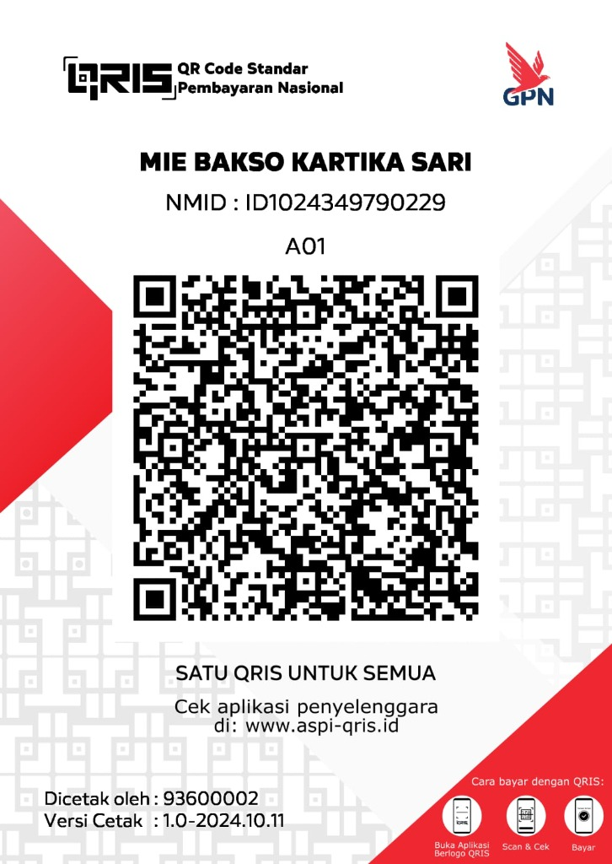
MODUL 5: INTERAKSI PELANGGAN
Integrasi WhatsApp 1-Klik & Pembayaran QRIS Resmi
Komunikasi pemasaran personal via WhatsApp resmi dan standarisasi pembayaran non-tunai
💬 Direct WhatsApp Messaging (1-Klik)
★ Template Pesan Terpersonalisasi
Pesan langsung menyebut nama pelanggan dan sisa stempel mereka secara otomatis (contoh: "Halo Kak Fanza, stempel kamu sudah 8/10 lho!").
★ Kirim Struk & Bukti Promo
Memungkinkan kasir mengirimkan nota digital langsung ke WhatsApp pelanggan tanpa biaya SMS gateway mahal.
★ Re-engagement Pelanggan Pasif
1 klik untuk menyapa segmen pelanggan At-Risk dengan pesan promo akhir pekan untuk mengundang mereka datang kembali.
★ Nol Biaya Tambahan
Memanfaatkan protokol wa.me langsung dari browser, 100% gratis tanpa berlangganan API pihak ketiga.
Mie Baso & Aneka Jus Kartika Sari Garut • Solusi Digital POS, Self-Ordering & CRM Terpadu
16 / 21
Notes:
Sebagai pelengkap CRM, kami menyediakan tombol Direct WhatsApp 1-Klik. Kasir atau owner dapat langsung mengirimkan sapaan personal atau promosi ke WhatsApp pelanggan dengan template yang sudah memuat nama dan saldo stempel mereka secara otomatis. Di sebelah kanan, Anda bisa melihat barcode QRIS resmi toko yang terpasang di meja kasir maupun di layar smartphone pelanggan untuk memudahkan pembayaran non-tunai.

Slide 17
MODUL 6: FINANSIAL & ANALITIK
Dashboard Laporan Penjualan & Analitik Toko
Visibilitas data keuangan real-time untuk pengambilan keputusan strategis pemilik usaha
📈 Total Omset Bersih Real-Time
🛒 Rata-rata Belanja (Basket Size)
Terkalkulasi otomatis dari seluruh pesanan yang berstatus lunas. Membedakan secara transparan penerimaan Tunai vs QRIS Digital.
Mengukur rata-rata pengeluaran pelanggan per transaksi. Menjadi indikator keberhasilan upselling menu topping ekstra.
Real-Time Update
Key KPI Retail
🍜 Total Porsi Terjual per Kategori
🏆 Menu Paling Laris (Best Seller)
Rincian detail volume penjualan Mie Kuah, Yamin Manis, Yamin Asin, Topping Baso Urat Jumbo, dan Aneka Jus Segar.
Menampilkan ranking produk paling favorit. Membantu juru masak mempersiapkan stok bahan baku daging baso secara tepat.
Kategori Lengkap
Prediksi Bahan Baku
Mie Baso & Aneka Jus Kartika Sari Garut • Solusi Digital POS, Self-Ordering & CRM Terpadu
17 / 21
Notes:
Pada Modul 6, kami menghadirkan Dashboard Laporan Finansial & Analitik Toko di halaman /admin/reports. Pemilik rumah makan dapat memantau empat metrik kunci: Total Omset Bersih, Rata-rata Nilai Belanja (Basket Size), Total Porsi Terjual, dan Menu Terlaris. Data ini diperbarui secara otomatis setiap kali kasir menyelesaikan transaksi, sehingga owner tahu persis berapa porsi bakso yang terjual hari ini tanpa harus menunggu malam tiba.

Slide 18
MODUL 6: EKSPOR DATA
Fitur Ekspor Laporan Finansial: Dokumen PDF A4 & CSV
Menjawab kebutuhan pembukuan UMKM dengan dokumen resmi siap cetak dan file data Excel
📄 EXPORT PDF A4 RESMI
📊 EXPORT CSV / EXCEL
• Format Tata Letak A4 Standar
• Standar Encoding UTF-8 BOM
Disusun presisi dengan margin rapi dan siap cetak menggunakan printer dokumen standar.
Bebas error karakter dan tanda kutip saat dibuka langsung di Microsoft Excel Windows.
• Kop Surat Resmi Toko
• Kolom Data Transaksi Lengkap
Memuat logo Mie Baso Kartika Sari, alamat Jl. Otista Garut, serta nomor kontak resmi.
ID Pesanan, Tanggal/Jam, Nama Pembeli, Nomor Meja, Rincian Item, Metode Bayar, & Status.
• Komparasi Metode Pembayaran
• Format Angka Siap Olah
Tabel rincian omset tunai vs QRIS, total diskon, dan volume porsi terjual.
Nominal rupiah diformat sebagai nilai numerik bersih sehingga mudah dibuat rumus sum/pivot.
• Kolom Tanda Tangan Owner
• Fleksibilitas Filter Tanggal
Dilengkapi kolom pengesahan dan tanggal tutup buku resmi untuk audit pembukuan.
Dapat diekspor per hari ini, 7 hari terakhir, 30 hari, atau rentang tanggal bulan kustom.
Mie Baso & Aneka Jus Kartika Sari Garut • Solusi Digital POS, Self-Ordering & CRM Terpadu
18 / 21
Notes:
Salah satu fitur yang baru saja kami tambahkan sesuai kebutuhan pemilik adalah ekspor laporan dalam dua format standar industri: PDF A4 Resmi dan file CSV Excel. File PDF diformat rapi dengan kop toko dan kolom tanda tangan owner yang siap dicetak untuk arsip fisik. Sementara itu, file CSV diformat khusus dengan UTF-8 BOM sehingga langsung terbuka rapi di Microsoft Excel tanpa masalah teks rusak, memudahkan akuntan toko melakukan analisis lebih lanjut.

Slide 19
SPESIFIKASI & KEANDALAN TEKNIS
Teknologi Modern & Ketahanan Sistem Teruji 100%
Dibangun dengan standar perangkat lunak enterprise untuk menjamin zero-downtime
Frontend: React 18 & TypeScript
Backend & Cloud: Supabase PostgreSQL
UI komponen ultra-responsif dengan Vite bundler. Pengetikan ketat (type-safety) mencegah terjadinya bug pada kalkulasi nominal rupiah dan status transaksi.
Database cloud kelas industri dengan Row Level Security (RLS) dan engine WebSocket Realtime native untuk sinkronisasi sub-detik (<100ms) tanpa delay.
100% Type-Safe
PostgreSQL Realtime
Offline-First & PWA Service Worker
277 Automated Unit Tests (100% Passing)
Menjamin Zero-Downtime: jika koneksi internet terputus, kasir tetap bisa menginput pesanan dan mencetak struk karena data di-cache lokal di IndexedDB.
Teruji secara otomatis dengan 24 file test suites (Vitest) mencakup validasi matematis kasir, formatting nomor telepon 08/62, dan stress test antrean ganda.
Zero-Downtime Guarantee
277 Tests Passed
Mie Baso & Aneka Jus Kartika Sari Garut • Solusi Digital POS, Self-Ordering & CRM Terpadu
19 / 21
Notes:
Dari sisi teknologi dan keandalan, aplikasi ini dibangun dengan standar perangkat lunak modern: React 18, TypeScript, dan Supabase PostgreSQL. Kami menerapkan arsitektur Offline-First, sehingga kasir tetap bisa beroperasi meski sinyal internet sempat down. Yang paling membanggakan, seluruh sistem ini telah diverifikasi dengan 277 Automated Unit Tests menggunakan Vitest dengan tingkat kelulusan 100%, membuktikan keandalan logika bisnisnya.

Slide 20
EVALUASI & DAMPAK BISNIS
Dampak Terukur: Sebelum vs Sesudah Implementasi
Perbandingan nyata efisiensi operasional, kepuasan pelanggan, dan akurasi keuangan
Aspek Operasional | Sebelum (Sistem Konvensional / Kertas) | Sesudah (Ekosistem Digital Kartika Sari) | Dampak Bisnis Terukur
Waktu Antre Pesanan | 5 - 10 menit mengantre di depan meja kasir | < 1 menit (Pesan mandiri instan dari smartphone di meja) | Pangkas antrean 85%
Akurasi Dapur & Resep | Salah dengar / nota kertas basah & hilang (10 - 15%) | Akurasi 99.9% tercatat digital dengan audio chime alert | Zero pesanan hilang
Program Stempel Loyalitas | Kupon kertas sering tertinggal di rumah / basah / hilang | Stempel digital otomatis tersimpan di nomor WhatsApp | Retensi naik 40%
Waktu Tutup Buku Kasir | 45 - 60 menit menghitung sobekan kertas bon harian | 1 Detik: Sekali klik ekspor PDF A4 resmi atau CSV Excel | Efisiensi waktu 98%
Database & Profil Pelanggan | Nol data pembeli (pemilik tidak mengenali pelanggan) | Database CRM otomatis (Segmentasi VIP, Reguler, Baru, At-Risk) | Database aset bisnis
Mie Baso & Aneka Jus Kartika Sari Garut • Solusi Digital POS, Self-Ordering & CRM Terpadu
20 / 21
Notes:
Slide ini merangkum evaluasi dampak bisnis secara kuantitatif. Waktu antrean pelanggan dipangkas hingga 85 persen, dari 10 menit menjadi di bawah 1 menit. Akurasi pesanan di dapur meningkat menjadi 99.9 persen berkat notifikasi audio dan kartu digital. Program stempel kertas yang sering hilang kini tersimpan rapi di nomor WhatsApp, meningkatkan retensi pelanggan hingga 40 persen. Dan waktu tutup buku kasir yang tadinya memakan waktu 1 jam setiap malam, kini selesai dalam 1 detik dengan sekali klik ekspor PDF atau CSV.

Slide 21
KESIMPULAN & PENUTUP RESMI
Siap Mewujudkan Kuliner Garut
Menjadi Bisnis Modern Berdaya Saing
✓ Solusi End-to-End
✓ Tanpa Investasi Alat Mahal
✓ Live Production & Teruji
Menghubungkan Self-Ordering Meja, Touch POS Kasir, Dapur Realtime, Loyalty Stempel, & Laporan Keuangan.
100% berbasis cloud dan PWA: cukup menggunakan smartphone dan tablet/laptop yang sudah ada di toko.
Sudah aktif di Vercel & Supabase, teruji dengan 277 Unit Tests bebas bug, siap digunakan penuh di outlet.
🔗 Akses Live Aplikasi: https://kartikasari-pos-crm.vercel.app
📂 Repositori GitHub: https://github.com/fanza4/kartikasari-pos-crm
👤 Presenter: Muhammad Fanza Yuseftian • Mie Baso & Aneka Jus Kartika Sari Garut
Terima Kasih Banyak • Sesi Tanya Jawab (Q&A) Dibuka
Notes:
Sebagai penutup, sistem digital yang kami bangun ini membuktikan bahwa UMKM kuliner lokal seperti Mie Baso Kartika Sari Garut dapat bertransformasi menjadi bisnis modern yang efisien dan berdaya saing tinggi tanpa perlu membeli perangkat keras yang mahal. Aplikasi ini telah aktif secara live di Vercel dan siap mendampingi operasional rumah makan setiap hari. Terima kasih atas perhatian bapak/ibu sekalian, sesi tanya jawab sekarang saya buka.

